Slide 1



争吵

Slide 2
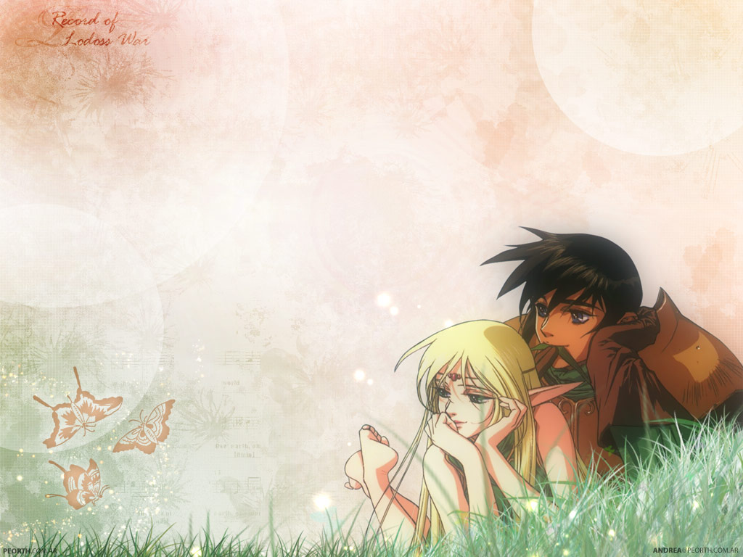
嫉妒
肘 骂 侍 承
缘 谅 瞟 御 戒 尚
我会读
(jí)
(dù)
哼
(hng)
(zhǒu)
(mà)
(shì)
(chéng)
(yuán)
(liàng)
(piǎo)
(yù)
(jiè)
(shàng)

Slide 3
我会认
石匠 抄写 墨水 故意
报复 缩回 诚心诚意
承认 缘故 愤怒 独自
不料 既然

Slide 4
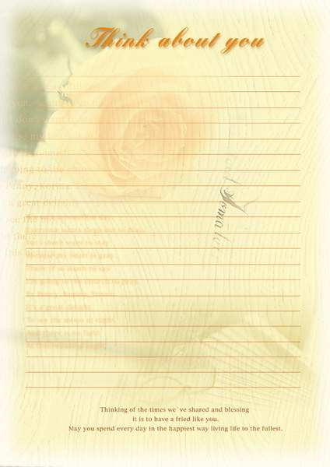

巧析词语
缘故：
原因。
很伤心。
抗击敌人的进攻。
究竟；终归；到底。
对某方面比自己好的人心怀怨恨。
打击批评自己或损害自己利益的人。
事后悔恨不该这样或那样。
伺候；照料。
诚恳，真心实意。
悲哀：
防御：
毕竟：
嫉妒：
报复：
后悔：
服侍：
诚心诚意：

Slide 5
第一部分
（1~4自然段）“我”的笔记本被克莱蒂弄脏了，为了报复，“我”把他的本子也弄脏了。
第二部分
（5~8自然段）“我”很后悔，但没有勇气向克莱蒂承认错误。
第三部分
（9~13自然段）放学后，克莱蒂主动要求跟“我”重归于好。
第四部分
（14自然段）父亲的话，让我受到了教育。

Slide 6
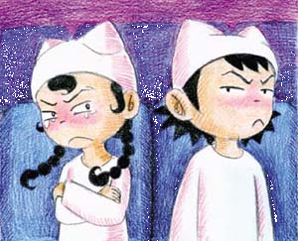
讨论
（1）“我”和克莱谛争吵，谁对，谁错？
从争吵的情形看，克莱蒂没有错，是“我”不对。
因为克莱蒂不是故意弄脏“我”的笔记本的，
我做得不对，因为我故意弄脏克莱蒂的本子。

Slide 7
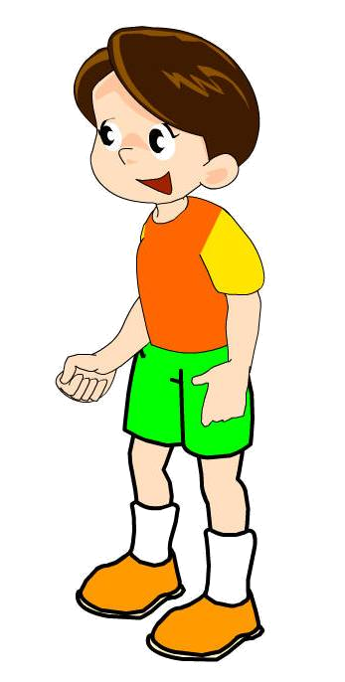
讨论
（2）为什么在克莱蒂弄脏了“我”的本子后，我要故意弄脏他的本子？
我本来会相信他的。可是他的笑让我很不高兴。心想：“哼，得了奖，有什么了不起！”于是我想报复他。
——“我”嫉妒克莱蒂，认为克莱蒂的笑是笑话“我”没得上奖，于是要报复他，也弄脏了他的本子。

Slide 8
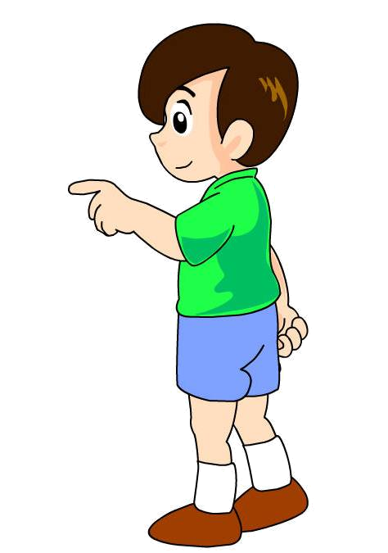
讨论
（3） “我很不安，气也全消了。我很后悔，不该那样做。”
“不安”是怕克莱蒂放学后找“我”算账。
“后悔”是因为过去种种证明，克莱蒂是好人，他的确不是故意弄脏我的笔记本，吵架也是因为“我”嫉妒他得了奖报复了他。

Slide 9

“克莱蒂是个好人，他绝对不会是故意的。”
“我想起那次去他家玩，他帮助父母亲干活、服侍生病的母亲的情形。还有他来我家的时候，我们全家都诚心诚意地欢迎他，父亲又是那么喜欢他的种种情形来。”

Slide 10
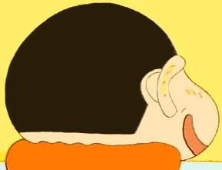
我觉得克莱蒂很可爱，心里暗暗说“去向他认错吧”，可是“请原谅我”这几个字怎么也说不出来。
爱面子，没有勇气，觉得很丢脸。

Slide 11
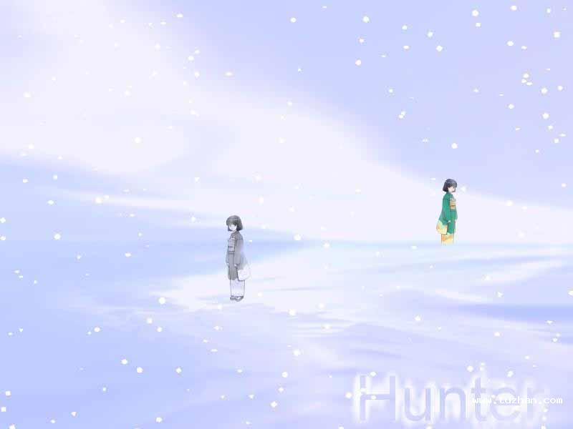
讨论
克莱谛不时用眼睛瞟我，从他的眼里表示出来的不是愤怒，而是悲哀。
克莱蒂是个“好人”，很能体谅、宽容别人，他没有记恨“我”，所以把愤怒压了下来，只是表示了“悲哀”，对于“我”所做的事，很不理解我为什么要这样做！

Slide 12
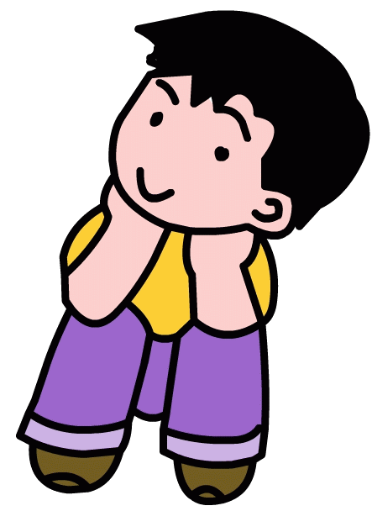
讨论
他们都说了在外边等对方，俩人想到的是一样的吗？
说法一样，但意思不一样，第一句话是克莱蒂想向“我”解释，不是故意的，以求化解矛盾。而第二句话是“我”虽然认识到了错误，但还是想着如何防御，并没有想到主动认错。

Slide 13

想一想：
“终于挨到了放学。”
“终于等到了放学。”
“终于”是经过等待之后出现的情况。
“挨”是指我困难地度过上课时间，觉得时间过得太慢了，说明“我”心里有事，总想着吵架的事，还担心克莱蒂找自己算账。

Slide 14
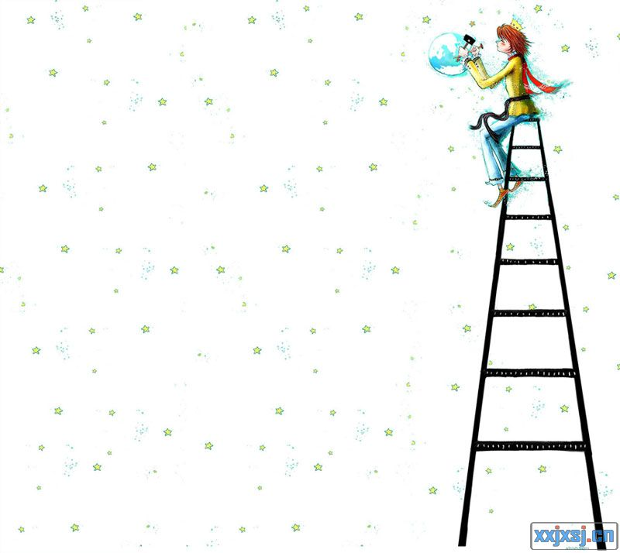
“不，安利柯！”克莱蒂微笑着用手拨开戒尺，温和地对我说：“让我们像从前那样做好朋友吧！”
我愣住了，我觉得有两只手搭在我的肩上。
“再也不了！再也不了！”
我回答说。然后我们就高高兴兴地分手了。

Slide 15
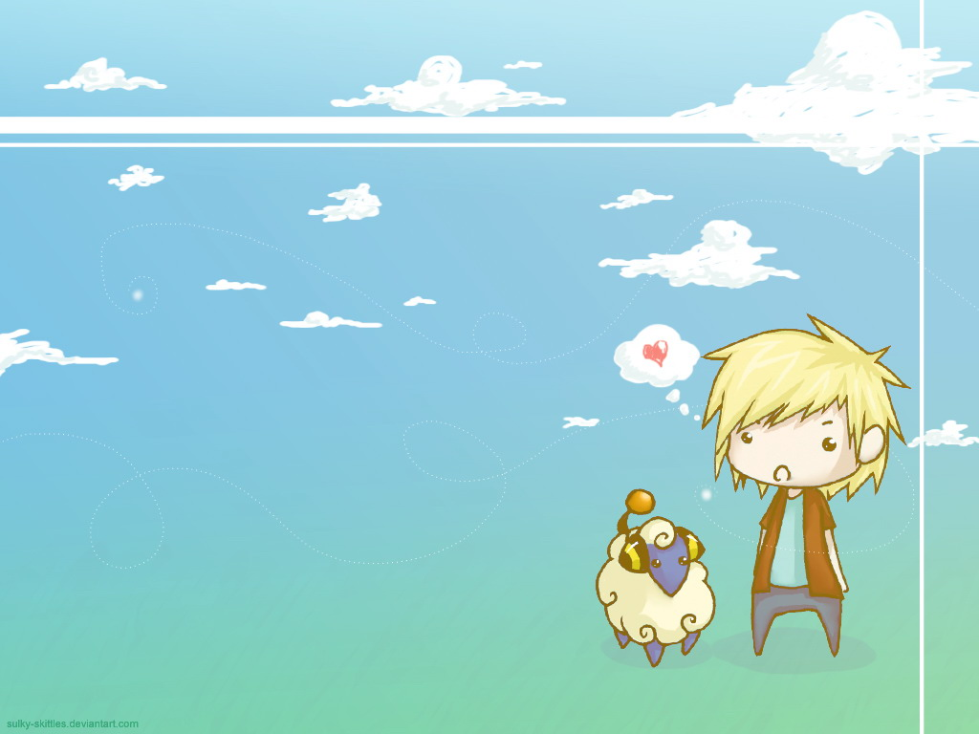
不料父亲把脸一沉，
“既然你错了，就应该第一个伸过手去请他原谅，更不应该向一个比你高尚的朋友举起戒尺。”
说着从我手里夺过戒尺，折成两段，向墙角扔去。
父亲是希望“我”勇于承认错误，永远友好的对待别人。

Slide 16
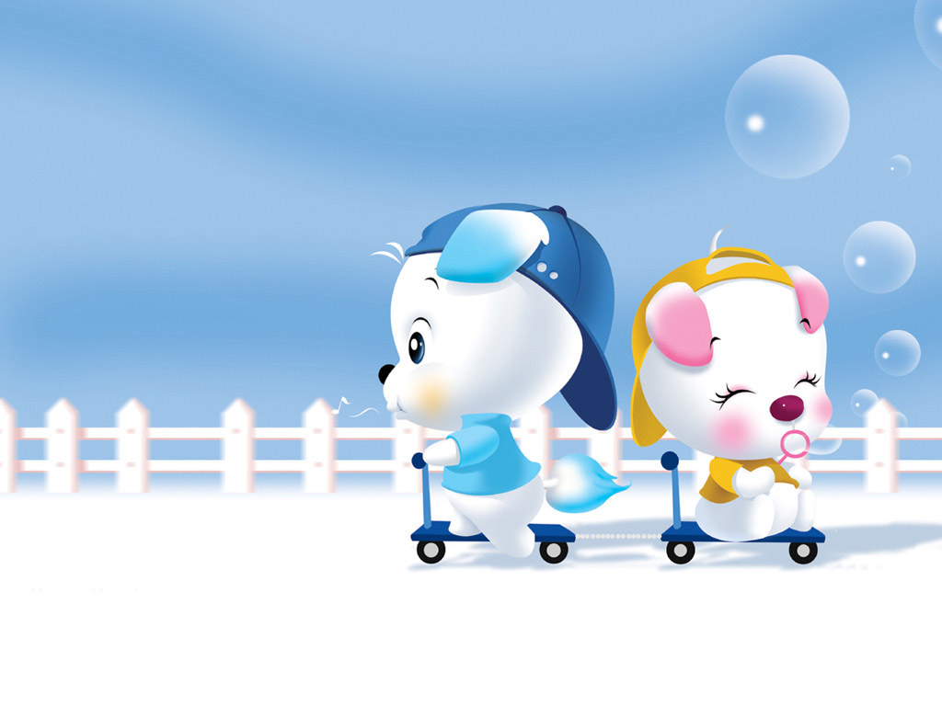
小结
“我”的笔记本被克莱蒂弄脏了，
我认为他是故意的。为了报复，“我”
也把他的本子弄脏了。虽然“我”很
后悔这样做，但没有勇气向他承认
错误。放学后，在克莱谛主动要求
下，我们和好了。回到家，父亲又
教育了我。

Slide 17
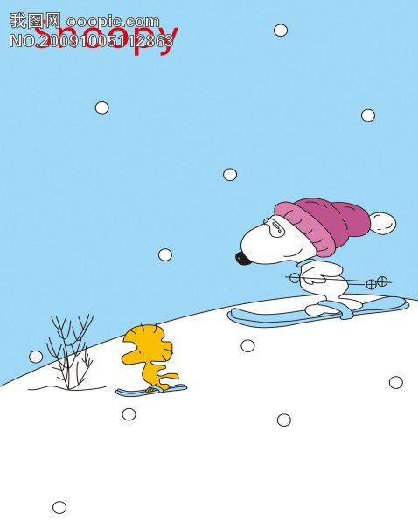
思考：
1、你认为文中的“我”是一个怎样的人？
2、克莱蒂是个怎样的孩子？
3、文中的故事告诉了我们什么样的道理？

Slide 18
一个人既然知道自己做错了，就应该主动地向别人承认自己的错误，求得别人的谅解，而不应该为了面子而犹豫不决。当别人向自己表示和解时，应该多些理解和宽容，而不应该心存戒备和进行报复，这样，你才会拥有更多的朋友。

Slide 19


同学们，再见！

